Slide 1
Konsep Jaringan Komputer
FTI – UKSW
Dian Chandra
Wiwin Sulistyo
Trimester 1
Tahun 2009 - 2010

Slide 2
Jaringan Komputer
Jaringan komputer adalah sebuah sistem yang terdiri atas komputer dan perangkat jaringan lainnya yang bekerja bersama-sama untuk mencapai suatu tujuan yang sama.

Slide 3
Secara garis besar, jaringan dapat dinyatakan sebagai berikut:
Hardware : komputer + media komunikasi
Software : program komunikasi (protokol)
Penyandian bersama antar komputer
Kemampuan mengontrol kesalahan/error

Slide 4
Tujuan Jaringan Komputer
Membagi sumber daya: contohnya berbagi pemakaian printer, CPU, memori, harddisk
Komunikasi: contohnya surat elektronik, instant messaging, chatting
Akses informasi: contohnya web browsing

Slide 5
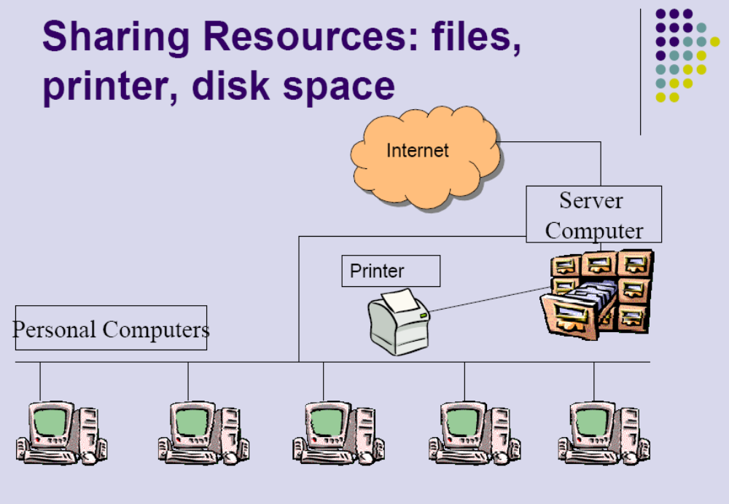

Slide 6
Manfaat yang lain
untuk efisiensi dan sistem terdistribusi.
Data-data perkantoran tidak perlu berada di setiap komputer namun hanya ada di satu komputer yang bisa diakses oleh setiap komputer dalam kantor tersebut.

Slide 7
Aplikasi apa saja yang memanfaatkan jaringan?
Perdagangan dan pemasaran
Layanan-layanan Finansial
Industri
Pesan Elektronik (email, SMS, chatting)
Pertukaran data elektronik / transfer file
Informasi
Teleconference
Telephone selluler
TV kabel
dll

Slide 8
Klasifikasi Jaringan
Local Area Network (LAN)
Metropolitan Area Network (MAN)
Wide Area Network (WAN)

Slide 9
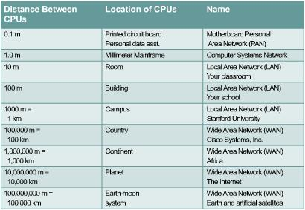

Slide 10
Local Area Network
biasa disingkat LAN adalah jaringan komputer yang jaringannya hanya mencakup wilayah kecil; seperti jaringan komputer kampus, gedung, kantor, dalam rumah, sekolah atau yang lebih kecil.
Saat ini, kebanyakan LAN berbasis pada teknologi IEEE 802.3 Ethernet menggunakan perangkat switch, yang mempunyai kecepatan transfer data 10, 100, atau 1000 Mbit/s.

Slide 11
Local Area Network
Selain teknologi Ethernet, saat ini teknologi 802.11b (atau biasa disebut Wi-fi) juga sering digunakan untuk membentuk LAN.
Tempat-tempat yang menyediakan koneksi LAN dengan teknologi Wi-fi biasa disebut hotspot.

Slide 12
Metropolitan area network (MAN)
Suatu jaringan dalam suatu kota dengan transfer data berkecepatan tinggi, yang menghubungkan berbagai lokasi seperti kampus, perkantoran, pemerintahan, dan sebagainya.
Jaringan MAN adalah gabungan dari beberapa LAN.

Slide 13
Metropolitan area network (MAN)
Jangkauan dari MAN ini antar 10 hingga 50 km, MAN ini merupakan jaringan yang tepat untuk membangun jaringan antar kantor-kantor dalam satu kota antara pabrik/instansi dan kantor pusat yang berada dalam jangkauannya.

Slide 14
Wide Area Network (WAN)
merupakan jaringan komputer yang mencakup area yang besar sebagai contoh yaitu jaringan komputer antar wilayah, kota atau bahkan negara, atau dapat didefinisikan juga sebagai jaringan komputer yang membutuhkan router dan saluran komunikasi publik.
Contoh WAN adalah jaringan internet

Slide 15
Wide Area Network (WAN)
WAN digunakan untuk menghubungkan jaringan lokal yang satu dengan jaringan lokal yang lain, sehingga pengguna atau komputer di lokasi yang satu dapat berkomunikasi dengan pengguna dan komputer di lokasi yang lain.

Slide 16
Perbedaan LAN dengan WAN
LAN
  Mempunyai kecepatan data yang lebih tinggi
  Meliputi wilayah geografi yang lebih sempit
  Tidak membutuhkan jalur telekomunikasi yang disewa dari operator telekomunikasi
WAN
  Memiliki kecepatan yang rendah
  Meliputi wilayah yang lebih luas
  Membutuhkan jalur telekomunikasi yang disewa dari operator

Slide 17
Berdasarkan Fungsi
Client Server
Peer to peer

Slide 18
Client Server
Yaitu jaringan komputer dengan komputer yang didedikasikan khusus sebagai server.
Server adalah sebuah komputer pusat yang bertugas mengatur atau melayani permintaan client, juga mengatur penggunaan sumberdaya jaringan.
Server memberikan response terhadap permintaan client.
Membutuhkan seorang administrator yang bertugas melakukan pemeliharaan jaringan.

Slide 19
Peer to Peer
Yaitu jaringan komputer dimana setiap host dapat menjadi server dan juga menjadi client secara bersamaan.
Dalam jaringan peer to peer semua komputer yang tergabung dalam jaringan memiliki hak dan kewajiban yang sama.
Sumber daya jaringan dikelola oleh masing-masing komputer yang memiliki sumber daya tersebut.
Jaringan peer-to-peer sering disebut juga dengan workgroups.

Slide 20
Peer to Peer
Tidak diperlukan computer server, karena masing-masing komputer dapat bertindak sebagai client/server.
Mengabaikan sistem keamanan
Anggota dalam sebuah jaringan paling banyak 10 komputer
Biaya instalasi lebih kecil dibandingkan server based.

Slide 21
Topologi Jaringan
Topologi adalah suatu aturan bagaimana cara menghubungkan komputer satu dengan yang lain.
Topologi dapat dibagi menjadi 2 yaitu
  Topologi Fisik
  Topologi Logik

Slide 22
Topologi Fisik
Topologi Fisik adalah bagaimana media transmisi dihubungkan. Merupakan bentuk fisik dari jaringan
Topologi bus
Topologi bintang
Topologi cincin
Topologi Mesh (Acak)
Topologi Pohon (Hirarkis)

Slide 23
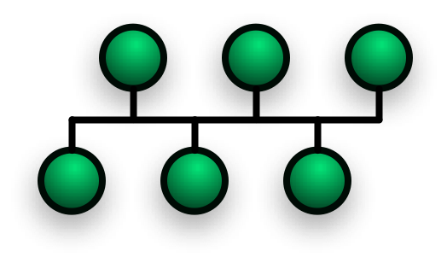
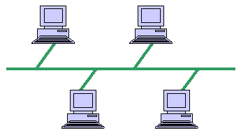
Topologi bus
Satu kabel yang kedua ujungnya diterminasi
Host terhubung sepanjang bus
Paling Prevalent dan sederhana

Slide 24
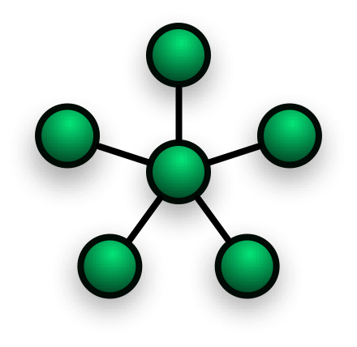
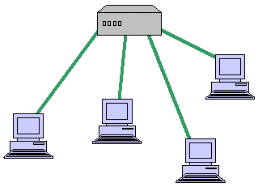
Topologi bintang
Hubungan membentuk geometri bintang
Setiap host terhubung ke suatu konsentrator
Lebih handal

Slide 25
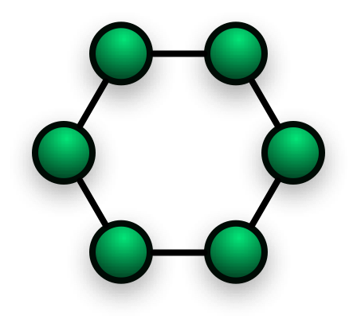
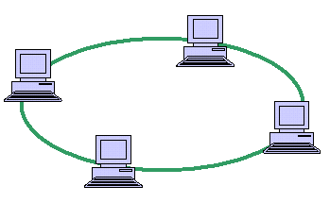
Topologi cincin
Membentuk suatu lingkaran tertutup
Setiap host tersambung pada titik lingkaran
Sinyal mengalir dalam satu arah:
  menghindari collision
  memungkinkan transfer data yang cepat
  collision detection lebih sederhana

Slide 26
Topologi Mesh (Acak)
Topologi ini merupakan topologi yang paling handal, karena memiliki tingkat ketahanan yang paling tinggi.
Topologi Full Mesh akan menjamin tiap komputer yang tergabung dalam jaringan dapat saling berkomunikasi, walaupun ada satu titik yang mati.
Selain itu juga merupakan topologi yang paling membutuhkan biaya di dalam pembangunannya.

Slide 27
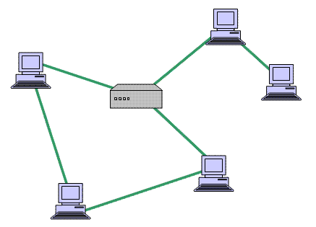


Slide 28
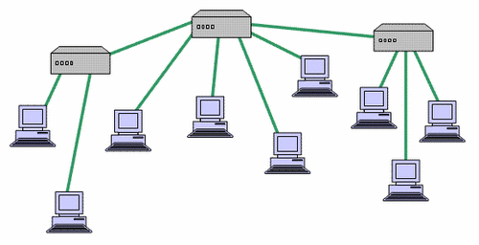
Topologi Pohon
Merupakan bentuk variasi dari star dan bus

Slide 29
Topologi Logikal
Merupakan rules komunikasi yang dipakai peralatan jaringan dalam berkomunikasi di jaringan.

Slide 30
5-4-3 Rules
Terdiri dari
5 segment
4 repeater
3 segment yang terisi
2 segment tidak terisi
1 collision domain

Slide 31
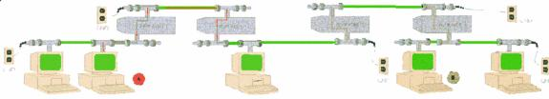
5-4-3 Rules

